Slide 1
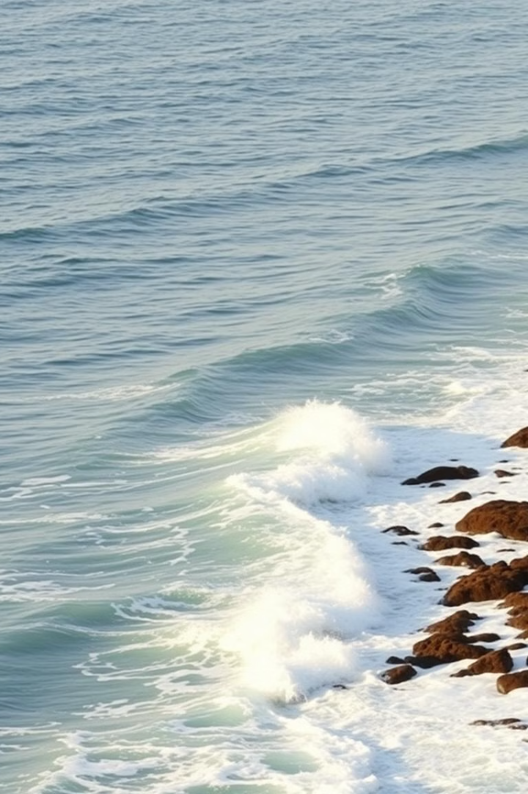

Tinch va Atlantika okeanlarining o'rganilish tarixi
Tinch va Atlantika okeanlarini o'rganish insoniyat tarixida muhim ahamiyatga ega bo'lgan jarayondir. Avvaliga oddiy savdogarlar va baliqchilar tomonidan ilk bor kashf qilingan ushbu okeanlar keyinchalik turli ekspeditsiyalar, geografik kashfiyotlar va ilmiy tadqiqotlar orqali chuqur o'rganildi. Bu jarayon asrlar davomida davom etib, hozirgi kunda ham yangi kashfiyotlar va innovatsiyalar uchun katta imkoniyatlar yaratib kelmoqda.

Slide 2
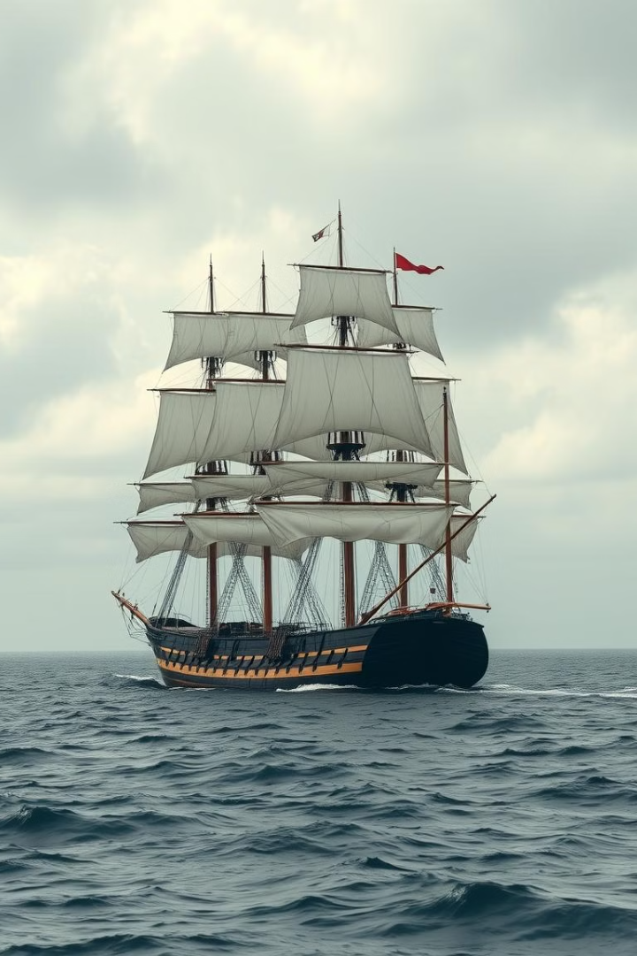
Ilk sayyohlar va kemalar
1
Ilk dengiz sayyohliiklari
Dastlabki dengiz sayyohliklar miloddan avvalgi davrlardan boshlangan bo'lib, turli xalqlar tomonidan amalga oshirilgan. Misol uchun, finikaliklar, xitoyliklar va polineziyaliklar o'zlarining oddiy kemalarida keng okean hududlarini kashf qilishgan.
2
Dengiz savdosi va modevallash
Keyinchalik, dengiz savdosi va modevallash jarayonlari rivojlanib, yangi kema turlarining yaratilishiga olib keldi. Bu davrda Avropa mamlakatlaridan biri bo'lgan Portugaliya tomonidan yangi okean yo'llarining ochilishi muhim ahamiyat kasb etdi.
3
Ilk ekspeditsiyalar
XV-XVI asrlarda Xristof Kolumb, Vasco da Gama, Ferdinand Magellan kabi mashhur sayyohlar tomonidan dastlabki qit'alar va okean yo'llarining kashf etilishi katta ahamiyat kasb etdi. Bu yangi hududlarning ochilishi va tadqiq etilishiga olib keldi.

Slide 3
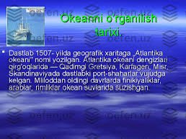

Slide 4
Birinchi kemalar va ekspeditsiyalar
Kema konstruksiyasi va dizayni
Ekspeditsiyalar va yangi kashfiyotlar
Okean xaritalariga yangiliklar
Dastlabki kemalar oddiy yog'och konstruksiyalardan iborat bo'lgan. Keyinchalik, kemalar yanada takomillashtirildi va turli xil materiallar, konstruktsiyalar va texnologiyalar qo'llanildi. Bu okean sayyohatlarini davom ettirish uchun muhim ahamiyatga ega bo'ldi.
Birinchi ekspeditsiyalar okean hududlarini tadqiq etishda muhim rol o'ynadi. Masalan, Xristof Kolumb 1492-yilda Amerikani, Vasco da Gama 1498-yilda Hindistonnni, Ferdinand Magellan esa 1519-1522-yillarda dunyo atrofida birinchi marta aylanib chiqdi.
Har bir yangi kashfiyot okean xaritalariga qo'shimchalar kiritilishiga olib keldi. Geografik bilimlar yanada kengayib bordi, yangi qit'a va okean yo'llari aniqlanib, olam manzarasi butunlay o'zgardi.

Slide 5
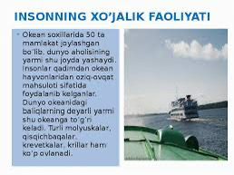

Slide 6
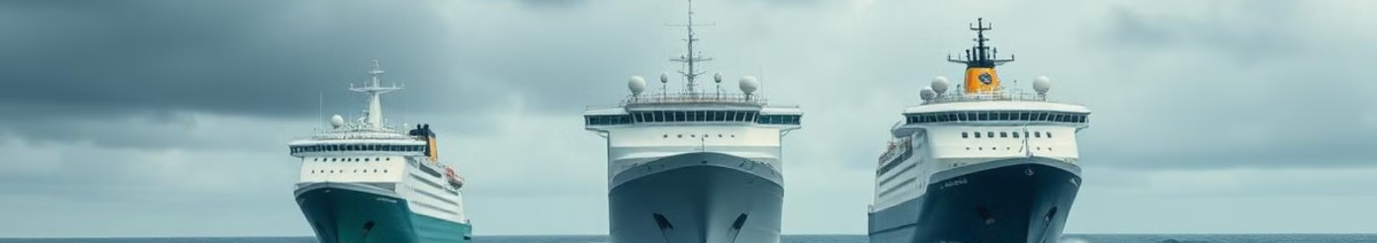
Geografik kashfiyotlar davri
1
Dengizkashlik harakatlari
2
Yangi savdo yo'llari va manbalar
3
Siyosiy va madaniy o'zgarishlar
XV-XVIII asrlarda Yevropa mamlakatlarining turli okean va dengiz hududlarini bosib olish uchun olib borgan harakatlari "geografik kashfiyotlar davri" deb ataladi. Bu davrda qator yangi qit'a va orollarning kashf etilishi kuzatildi.
Kashf etilgan hududlar orqali yangi savdo yo'llari ochildi va yangi boyliklar, meva-chevalar, bahora, yog'lar va minerallar topildi. Bu iqtisodiy jihatdan katta ahamiyatga ega bo'lgan.
Yangi hududlarning ochilishi siyosiy, iqtisodiy va madaniy jihatdan katta o'zgarishlarga olib keldi. Xalqaro munosabatlar va kuch-g'ayrat muvozanati o'zgardi, yangi diniy va madaniy erkin fikrlar yuzaga keldi.

Slide 7
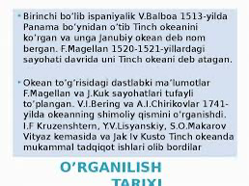

Slide 8
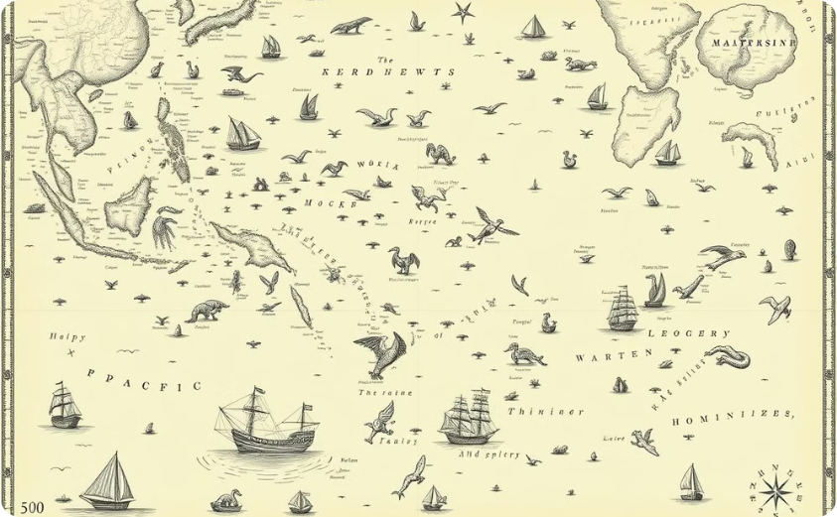
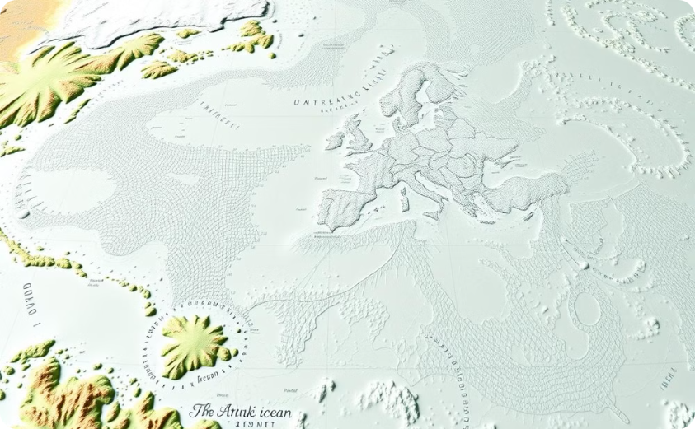
Okean xaritalari va tavsiflari
Ilk okean xaritalari
Okean tubining tavsifi
Dastlabki okean xaritalari asosan aniq bo'lmagan tasvirlar, taxminlar va afsonaviy elementlardan iborat bo'lgan. Lekin keyinchalik, o'lchov uskunalari, astronomik kuzatuvlar va geodezik tadqiqotlarning rivojlanishi bilan xaritalar ancha aniq va mukammal bo'lib bordi.
Okean tubining chuqurligi, relyefi, geologik tuzilishi va taktikal xususiyatlari haqidagi bilimlar to'planishi bilan okean xaritalari ham takomillashib bordi. Bu okean transporti, foydalanish va muhofaza qilish uchun muhim ahamiyatga ega bo'ldi.

Slide 9
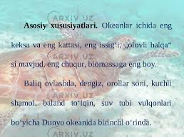

Slide 10
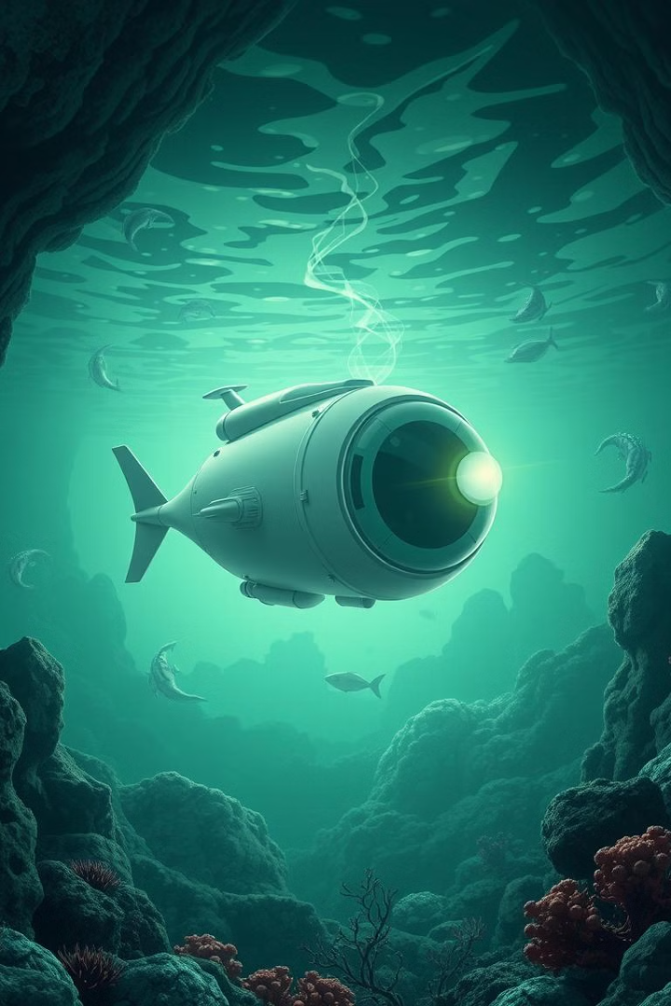



Okean tubining tadqiq etilishi
Sounding va radarlar
Okean tubining chuqurligini o'lchash va xaritalashtirish uchun ilk bor sounding uskunalari va radarlar qo'llanila boshlandi. Bu yangi texnologiyalar okean tubining tavsifini to'liq aks ettirish imkonini berdi.
Suvosti tadqiqotlari
Keyinchalik, suvosti kemalar va dvizhok (batiskaf)lar yaratilishi bilan okean tubini to'g'ridan-to'g'ri o'rganish imkoniyati paydo bo'ldi. Bu natijada yangi geologik, gidrobiologik va paleontologik ochishlar amalga oshirildi.
Zamonaviy texnologiyalar
Masofaviy zondlash (remote sensing), ko'p nurli eshitish (multibeam sonar), autonomous suvosti ob'ektlari va boshqa zamonaviy texnologiyalar okean tubining yanada batafsil o'rganilishiga imkon yaratdi.

Slide 11
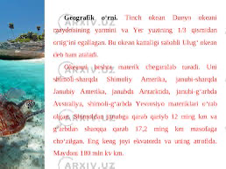

Slide 12




Okean resurslari va uning o'rganilishi
Baliq va dengiz mahsulotlari
Neft va gaz zaxiralari
Mineral resurslar
Yangilanadigan energiya
Okean tubida turli xil qimmatbaho metallar, qumlar, shlam, temirli marganets va boshqa mineral resurslar mavjud. Ularni aniqlash va qazib olish kelajakda katta ahamiyatga ega bo'ladi.
Okean buyuk oziq-ovqat manbai bo'lib, kishlok xo'jaligi va dengiz biosferasining asosiy qismini tashkil etadi. Okeanlardan topilgan resurslar orasida baliq, qisqichbaqa, ustirka, krevetka va boshqalar bor.
Okean tubida va tubning ostida katta hajmdagi neft va gaz zaxiralari mavjud. Ushbu zaxiralarni kashf etish va qazib olish, iqtisodiy va texnologik jihatdan katta ahamiyatga ega.
Okean to'lqinlari, okeandagi sheldagi shamollar va okeanning issiqlik energiyasi kabi yangilanadigan energiya manbalari ham keng o'rganilmoqda. Ular atrof-muhitni yaxshilash va issiqxona gazlarini kamaytirish imkonini beradi.

Slide 13
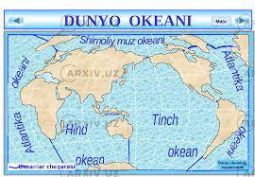

Slide 14
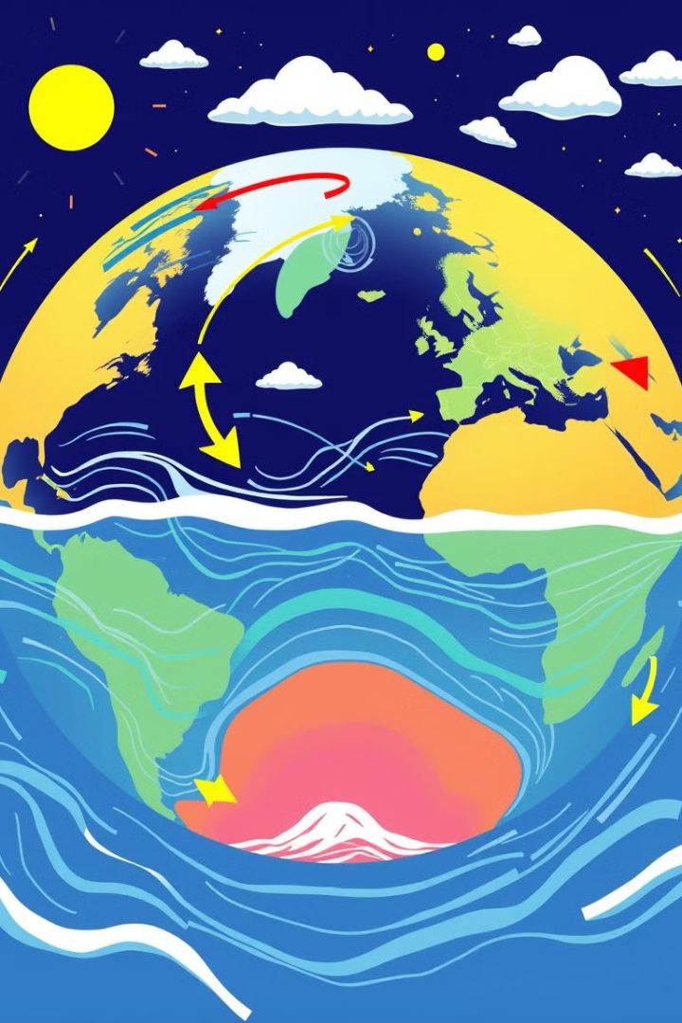
Okeanlar va iqlimning o'zgarishi
Okean issiqlik signali
Okean atmosfera harorat va yog'ingarchilik tizimi
Okeandagi karbon aylanishi
Buzilayotgan ma'lumotlar
Okean okeandagi issiqlikkni yutib oladi va saqlab turadi, bu esa havo haroratining o'zgarishiga olib keladi.
Okean atmosferadagi bug'lanish, namlik, yog'ingarchilik va shamol rejimlari bilan bevosita bog'liq.
Okean atmosferadagi karbon dioksid miqdorini me'yorlash va regulatsiya qilishda muhim rol o'ynaydi.
Iqlim o'zgarishi, dengiz sathining ko'tarilishi, muzsiz hududlarning kengayishi va boshqa muammolar kuzatilmoqda.

Slide 15
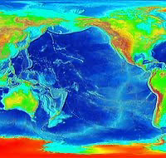

Slide 16
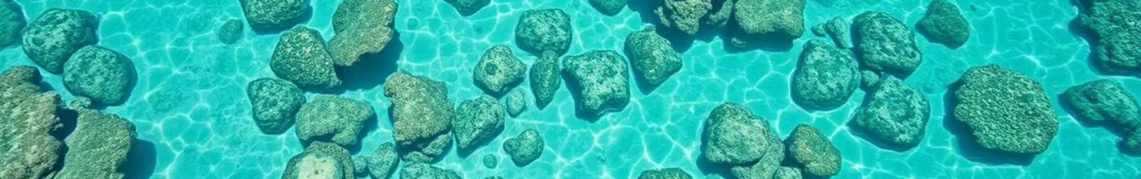
Okeanlarni muhofaza qilish
Dengiz muhofazasi
Okirnni ifloslanishdan saqlash
Okean ekotizimlarining saqlanishi va muhofazasi uchun maxsus himoya hududlari va qo'riqxonalar tashkil etilmoqda. Bu baliq va boshqa organizmlarning saqlashi, shuningdek, ularning tabiiy muhitini asrab qolish uchun juda muhimdir.
Dengiz sohillari va okeanlardagi ifloslanishni nazorat qilish, chiqindilarni boshqarish va tozalash ishlarini olib borish zarur. Bu okean muhofazasi va atrof-muhit himoyasi uchun juda muhimdir.
Okeanlardagi resurslarni oqilona foydalanish
Ilmiy tadqiqotlar
Okean resurslaridan oqilona foydalanish, ularning uzluksiz rivojlanishini ta'minlash kerak. Bu baliqchilik, neft-gaz qazib olish, mineral resurslarni qazish va boshqa faoliyatlarni tartibga solish orqali amalga oshiriladi.
Okeanlardagi chiqindilar, ifloslanish, iqlim o'zgarishlari va boshqa muammolarini o'rganish, ularni hal qilish uchun ilmiy tadqiqotlar muhim ahamiyatga ega.

Slide 17
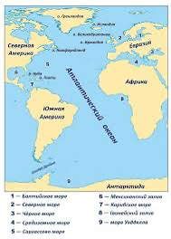

Slide 18
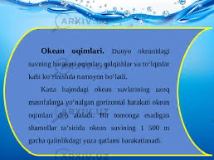

Slide 19
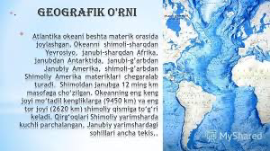

Slide 20
Thank you for watching

